Slide 1
Esperar até 19:10

Slide 2
Bash/Terminal

Slide 3
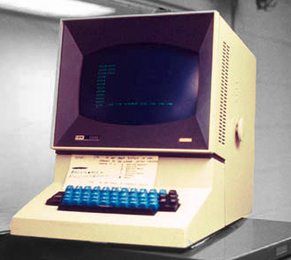
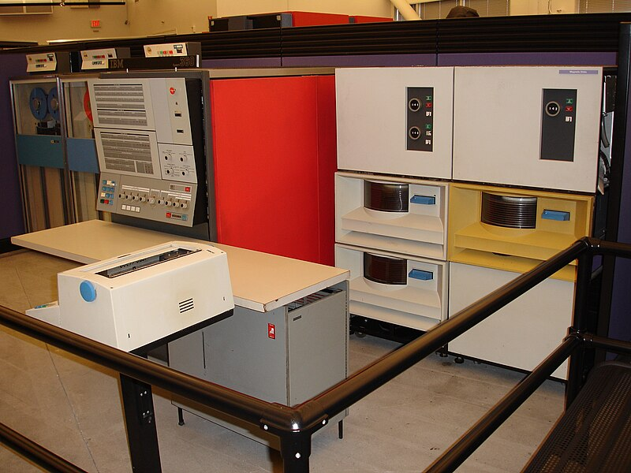
O que é um terminal

Slide 4
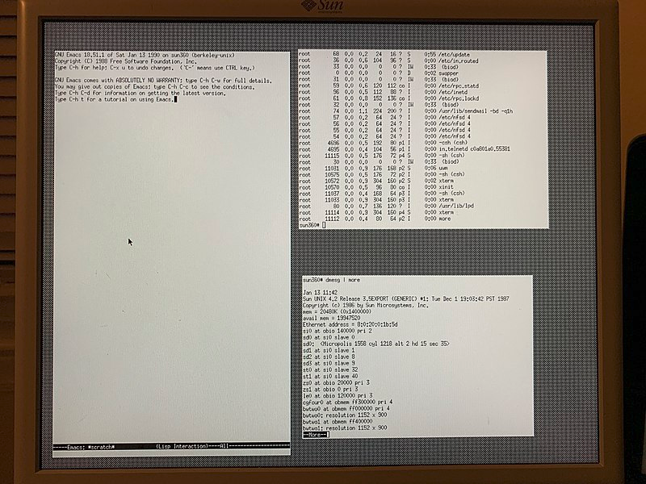
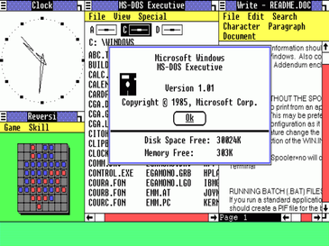
Interfaces Gráficas
X Windows (X11)
Microsoft Windows 1.0

Slide 5
Shell vs Terminal
Shell: Interface que interage com o sistema operacional
  Exemplo: Interface gráfica
  Por motivos históricos, geralmente se refere a programas de terminal
Terminal: Interface baseada em apenas texto
  Não muito usada no Windows
  Muito importante em sistemas POSIX (MacOS, Linux, FreeBSD)

Slide 6
Bash (Bourne Again SHell)
Linguagem de scripting
Usada por padrão no Ubuntu (e no WSL2)
Pode ser utilizada para automatizar comandos
Sintaxe muito “feia”

Slide 7
Alguns comandos em Bash
ls: Lista todos arquivos na pasta atual (dir no windows)
cd pasta: Muda o terminal para a pasta escolhida
mv arquivo pasta: Move um arquivo para a pasta
rm arquivo: deleta um arquivo

Slide 8
Linguagem de Scripting
Podem automatizar sequências de comandos
Ligar programas desconectados
Rodar experimentos ou testes
Bash (.sh) vs Batch (.bat)

Slide 9
Demonstração Arquivo .sh

Slide 10
“Tudo é um Arquivo”
Abstração POSIX
Interfaces de entrada ou saída são abstraídas com arquivo
  Input do usuário (stdin), drivers de dispositivos, soquetes de rede
  Tela do terminal (stdout)
Facilita o desenvolvimento de programas

Slide 11
Redirecionamento de entrada/saída
Saída de um programa para um arquivo
Arquivo para a entrada de um programa
./tp > saida.txt
./tp < entrada.txt
./tp < entrada.txt > saida.txt

Slide 12
Redirecionamento de Erros
stderr: Uma segunda saída “secreta”
Geralmente imprime na tela igual ao stdout
Todos erros são impressos aqui
Alguns programas também (valgrind)
./tp 2> erros.txt

Slide 13
Demonstração de Redirecionamento

Slide 14
Pipes
Redirecionam a saída de um programa direto pra outro
Evita criar arquivos intermediários
./gerar_entrada | ./tp

Slide 15
Variáveis
Sintaxe estranha: $variavel
O sistema tem algumas especiais
  $PATH, $HOME, $USER
Valor pode ser inserido no meio de um script
echo $USER

Slide 16
Inserção de saída
Insere a saída de um comando direto em outro comando
Útil para passar argumentos de linha de comando
./tp $(./gera_argumentos)

Slide 17
Demonstração Variáveis

Slide 18
Loops
Rodar a mesma sequencia de comandos repetidas vezes
Mesmo comando para sequencia de arquivos
for entrada in entrada1 entrada2 entrada3
do
  ./tp < $entrada
done

Slide 19
Demonstração Loop

Slide 20
É isto
Dúvidas?

